Slide 1
Состав продуктов Vmware vSphere
VMware vSphere — это платформа виртуализации промышленного уровня. К набору программных компонентов, входящих в нее, относятся в числе прочих:
гипервизор ESXi
решение для управления vCenter Server.
VMWare vSphere — это коммерческое название всего пакета продуктов VMWare.

Slide 2
Гипервизор VMWare ESXi
ESXi является гипервизором «первого типа», устанавливается напрямую на физический сервер, и благодаря прямому доступу эффективно распределяет аппаратные ресурсы для консолидации используемого программного обеспечения, позволяет консолидировать несколько серверов на меньшем количестве физических машин. Это позволяет сократить затраты как на администрирование, так и на потребности в ресурсах
Два или более ESXi-гипервизора могут быть сгруппированы в кластер. Имеется возможность динамически добавлять или удалять машины под управлением ESXi из кластера и разделять ресурсы обработки и памяти хостов и кластеров в иерархию пулов.

Slide 3
Преимущества гипервизора VMWare ESXi
Занимает мало места на диске. Гипервизор ESXi можно рассматривать как более компактную версию ESX. Это относится к объему памяти, занимаемой гипервизором. В случае ESXi 6.7 это всего около 130 МБ, а размер ISO-образа ESXi 6.7 составляет 325 МБ.
Гибкая конфигурация. VMware предоставляет инструмент для определения рекомендуемых ограничений конфигурации для конкретного программного обеспечения, при этом обеспечивая возможность размещения приложений практически любого размера.
В гипервизоре ESXi 6.7 каждая из виртуальных машин может иметь до 256 виртуальных процессоров, 6 ТБ ОЗУ, 2 ГБ видеопамяти. Размер виртуального диска может достигать 62 ТБ.
Повышенная безопасность. VMware предлагает большой выбор инструментов и функций для защиты хостов ESXi от несанкционированного доступа и неправильного использования.

Slide 4
Преимущества гипервизора VMWare ESXi
Удобное администрирование. Начиная с версии 6.5, компонент vSphere Client, который используется в качестве оболочки для управления, доступен в версии HTML5, что значительно улучшает взаимодействие с конечным пользователем. Также доступен интерфейс командной строки vSphere CLI, позволяющий запускать основные команды администрирования с любого компьютера, имеющего доступ к системе по сети.
Основными недостатками использования бесплатного VMware ESXi являются невозможность использования API-интерфейсов vStorage и, как следствие, использование собственных приложений резервного копирования для использования в виртуальных машинах уровня хоста, а также отсутствие доступа к централизованному управлению с помощью VMware vCenter Server.

Slide 5
VMWare vCenter Server
VMware vCenter Server — это приложение для централизованного управления средами VMware vSphere и построения виртуальной облачной инфраструктуры. vCenter Server — это, по сути, диспетчер, который используется для мониторинга виртуальных машин, работающих на виртуальной платформе. Этот инструмент позволяет контролировать все хосты ESXi и кластеры с единой консоли, что снижает нагрузку на управление.

Slide 6
VMWare vCenter Server
VMware vCenter Server — это приложение для централизованного управления средами VMware vSphere и построения виртуальной облачной инфраструктуры. vCenter Server — это, по сути, диспетчер, который используется для мониторинга виртуальных машин, работающих на виртуальной платформе. Этот инструмент позволяет контролировать все хосты ESXi и кластеры с единой консоли, что снижает нагрузку на управление.

Slide 7
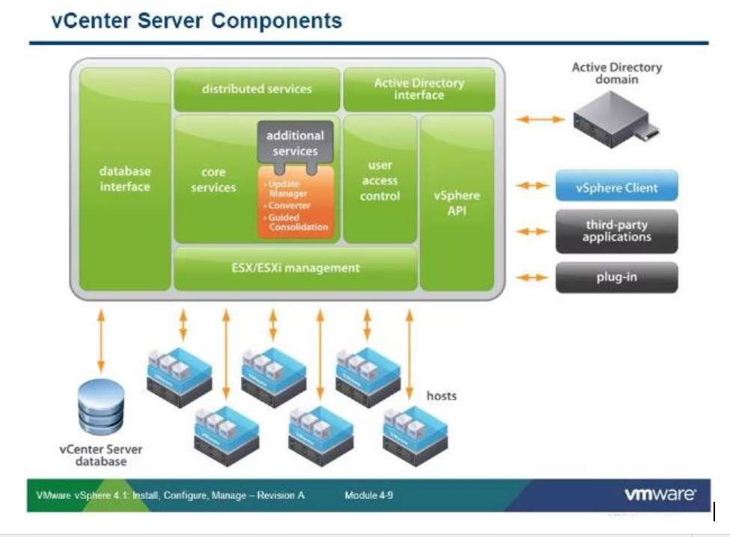
VMWare vCenter Server

Slide 8
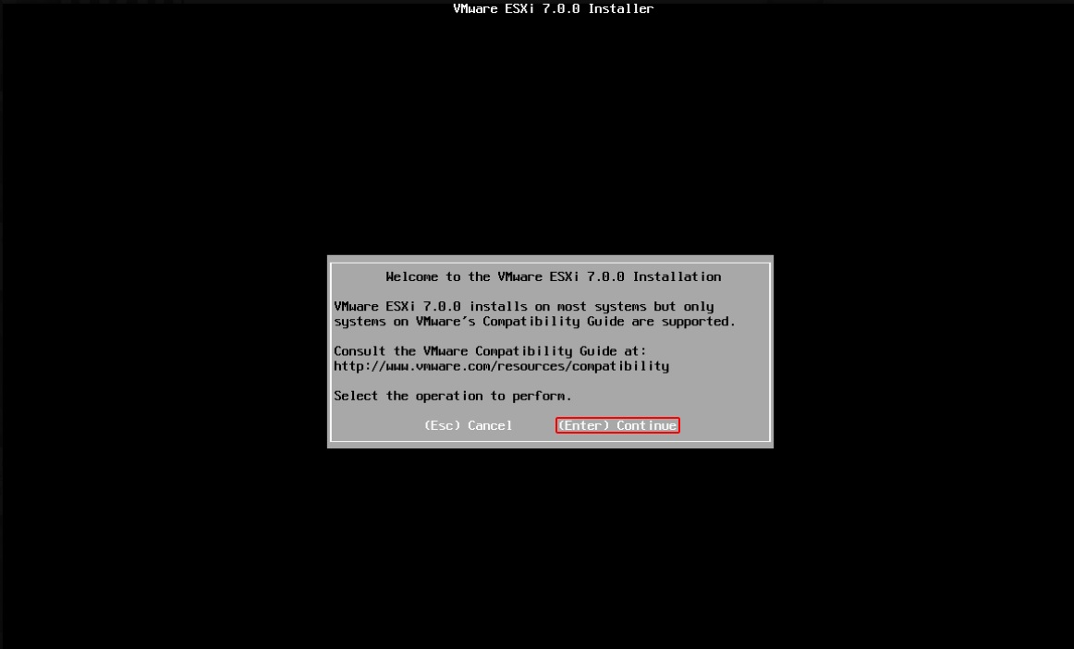
Установка ESXi 7

Slide 9
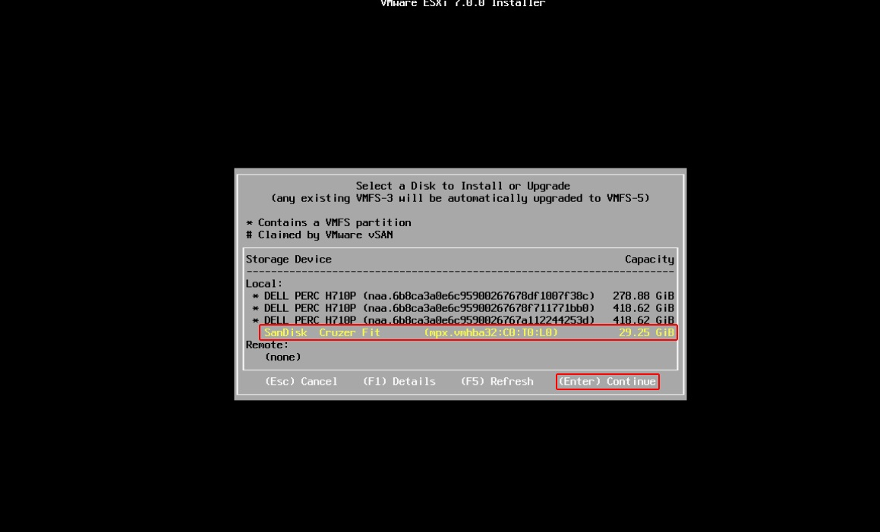
Установка ESXi 7

Slide 10
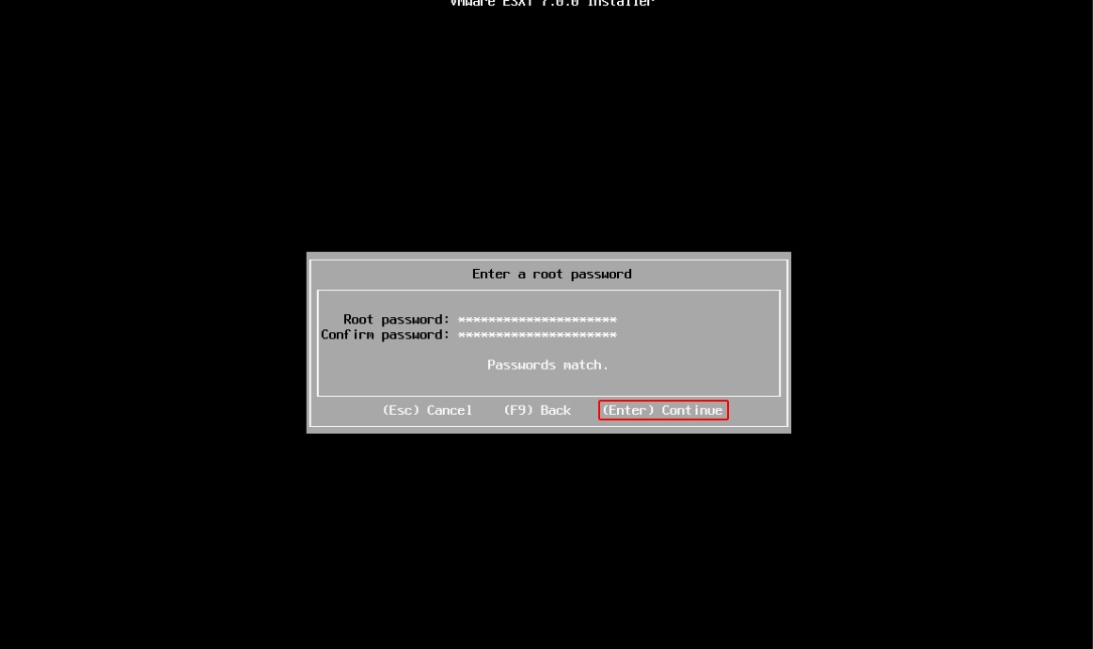
Установка ESXi 7

Slide 11
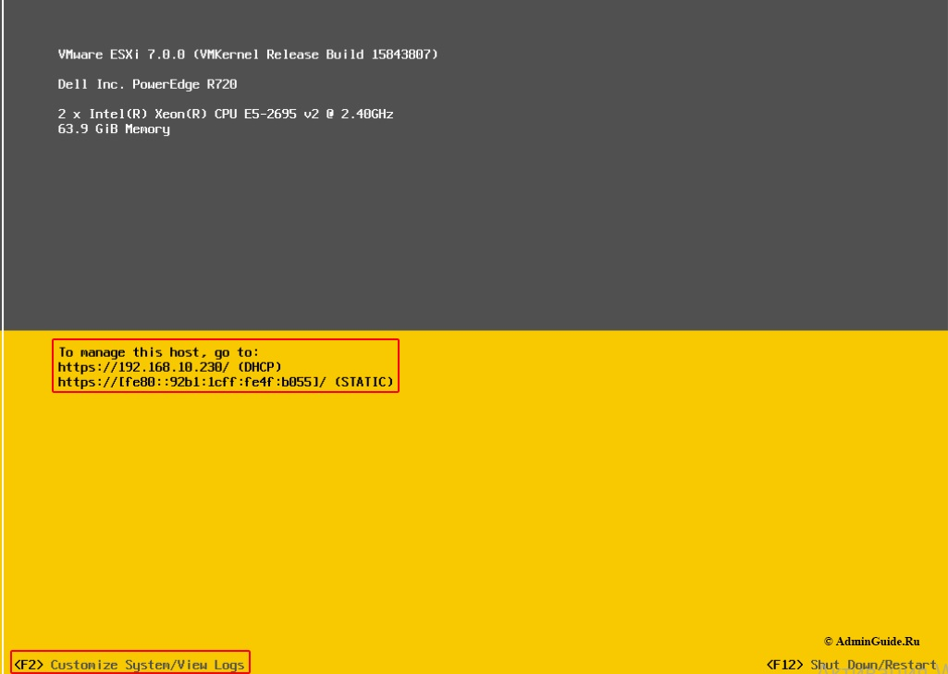
Установка ESXi 7

Slide 12
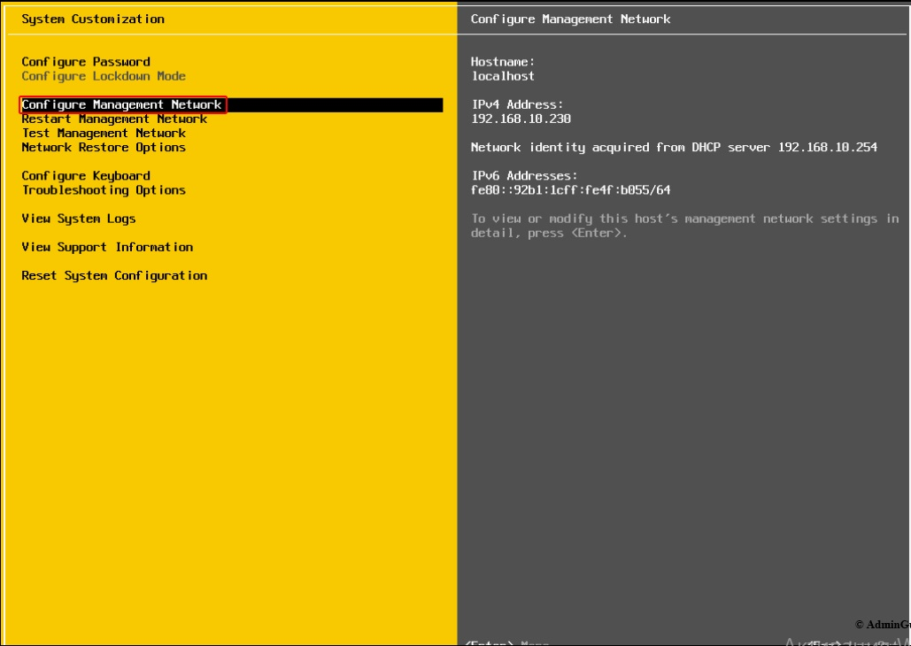
Установка ESXi 7

Slide 13
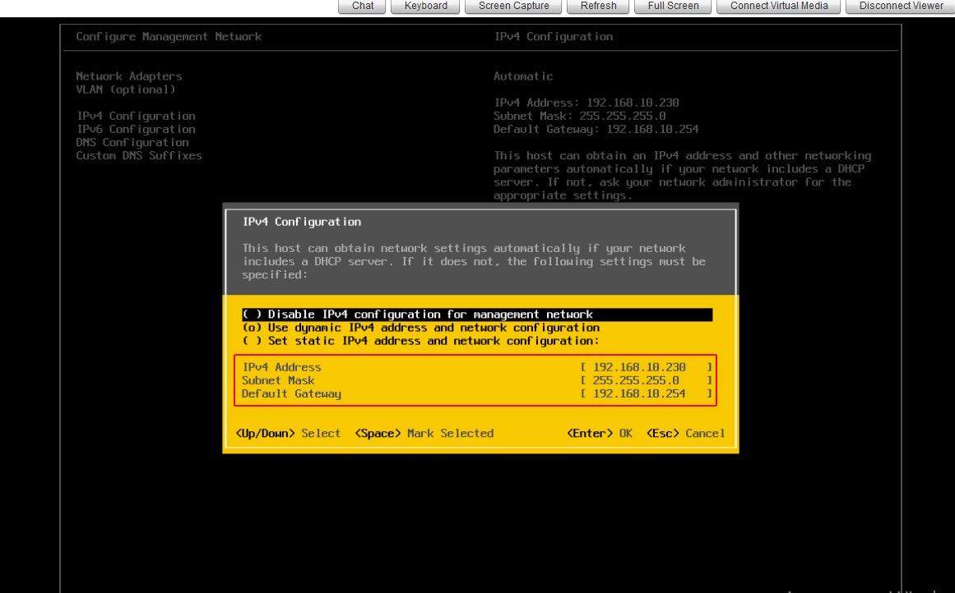
Установка ESXi 7

Slide 14
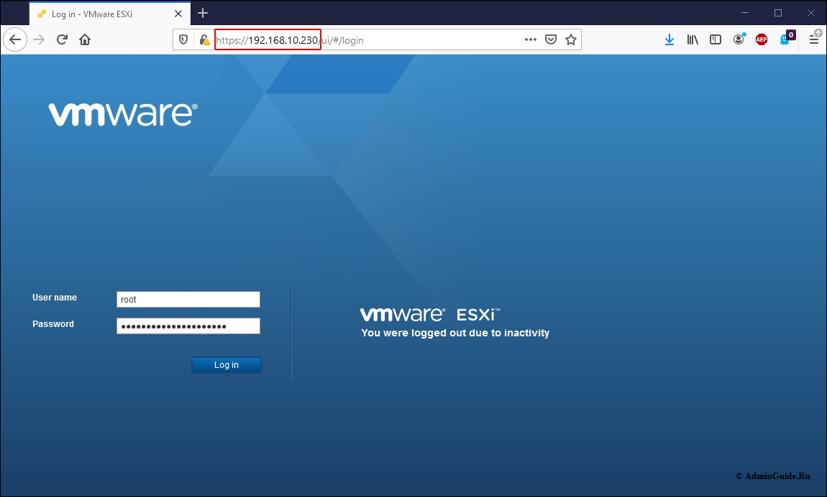
Установка ESXi 7

Slide 15
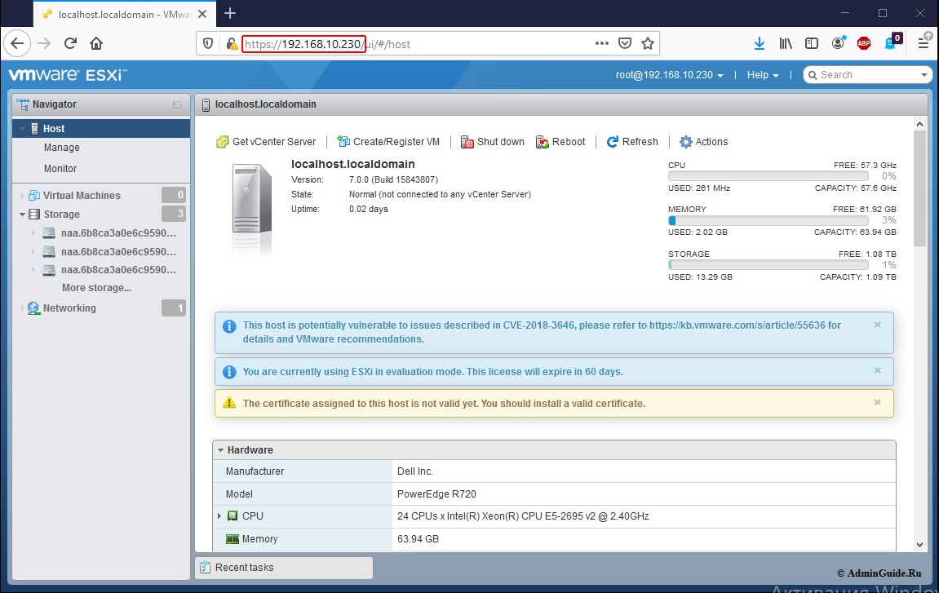
Установка ESXi 7

